Slide 1
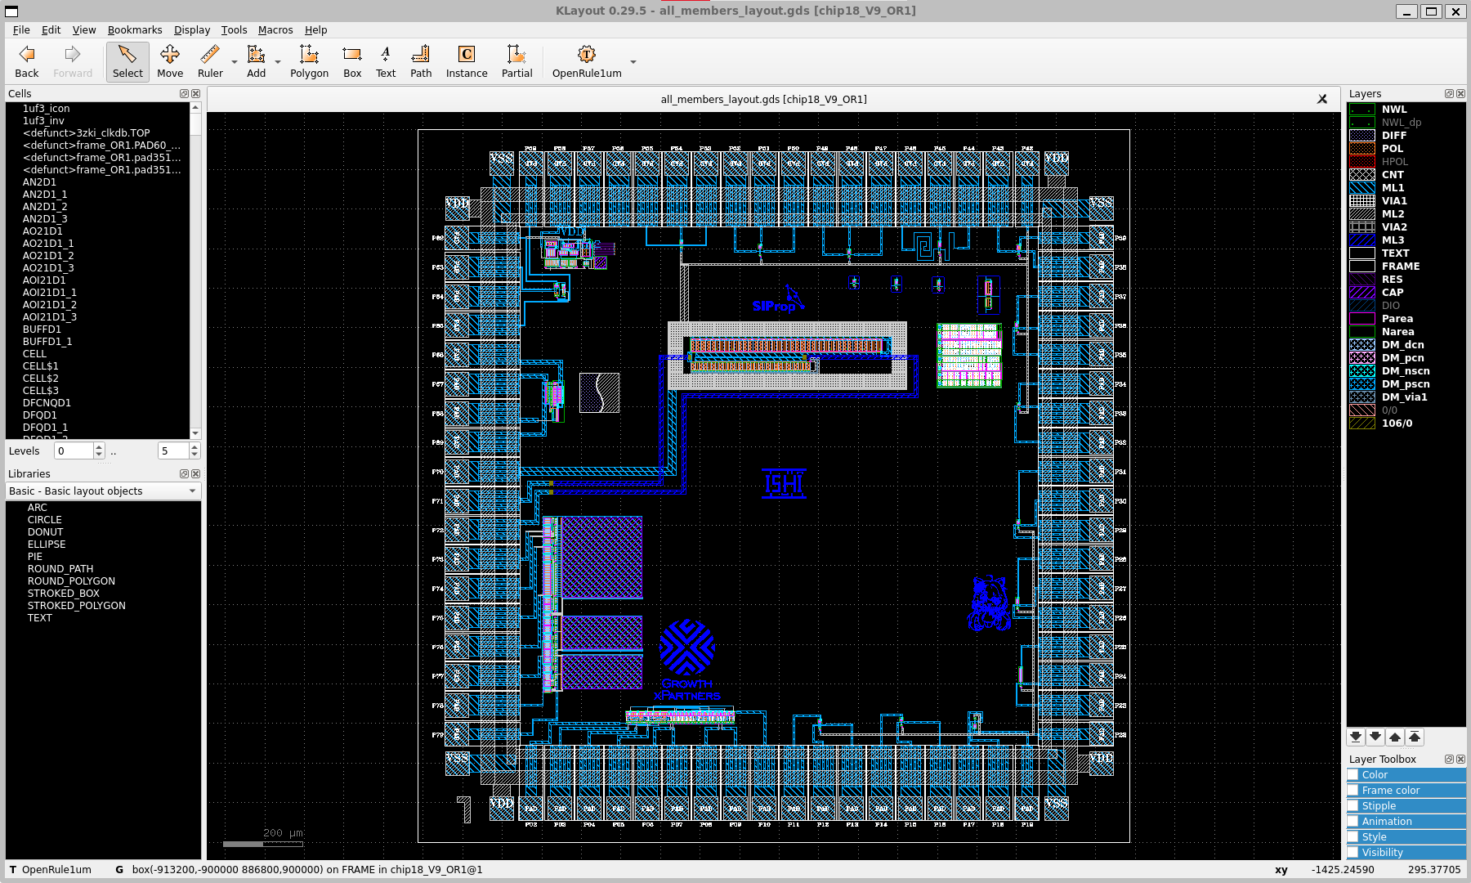
ckdur作
Inverter回路
kensukeyama作
Inverter回路
KentM-hub作
Inverter回路
SaltyChip作
OPAMP
zakiryo1016作
Inverter回路
SaltyChip作
AND回路
danook作
Inverter回路
koji作
Inverter回路
passiven作
Inverter回路
zakio123作
Inverter回路
aiharayasuto作
Inverter回路
SHOTARO-TOMOOKA作
Inverter回路
katsuhito作
Inverter回路
Sinby作
VCO回路
daichi-nigihayami作
Inverter回路
yato-Neco作
Inverter回路
KeiSakam作
Inverter回路
1uf3作
Inverter回路
3zki作
クロックダブラー
KentoKashiuchi0821Kento作
Inverter回路
GxP社作
1bit-CPU
wwlapaki310作
Inverter回路

Slide 2
